Slide 1
电票平台开票操作介绍
2023.12.1

Slide 2
功能模块操作介绍
蓝字发票开具
开票业务
红字发票开具
纸质发票业务
开票信息维护
Notes:
主要是4个模块

Slide 3
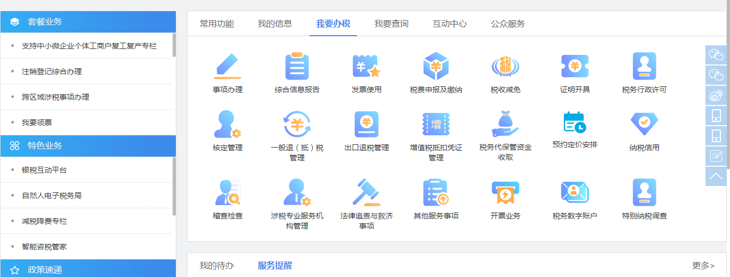
功能模块操作介绍
Notes:
纳税人登录电子税务局后，首页可显示纳税人相关权限功能菜单。如果具备电票平台权限，就会有【开票业务】和【税务数字账户】2个功能模块。其优点主要是开发了统一的全电平台网页版开票功能、支持特定业务类发票开具、打造“一站式”集成的税务数字账户、增加了农产品发票和代扣代缴完税凭证用途勾选功能、新增特定业务管理等功能、新增特定信息要素化采集等。

Slide 4
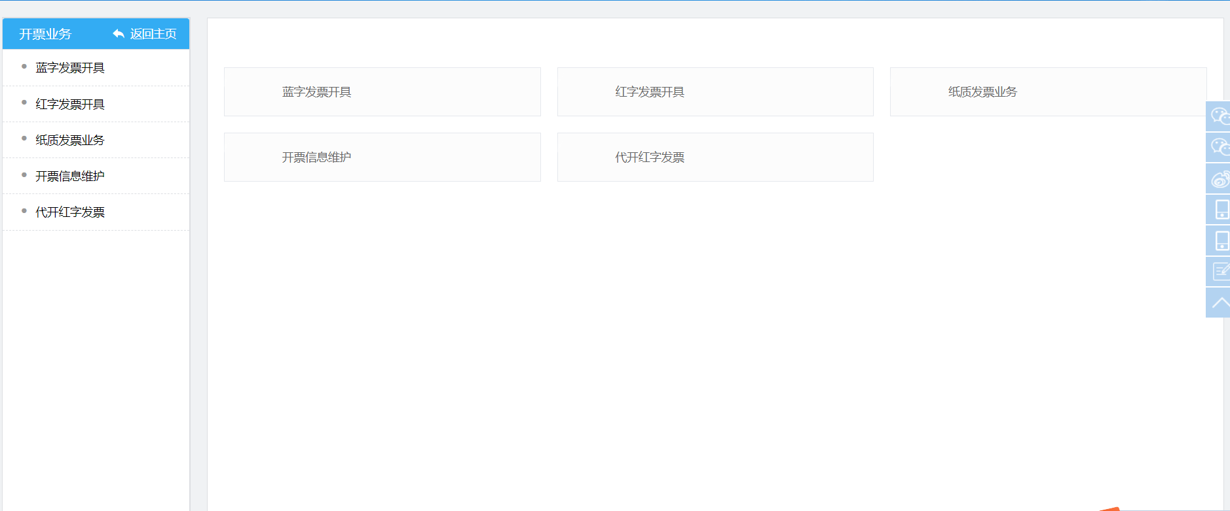
功能模块操作介绍
Notes:
代开红字发票此模块不应该出现在这里，后续会优化

Slide 5
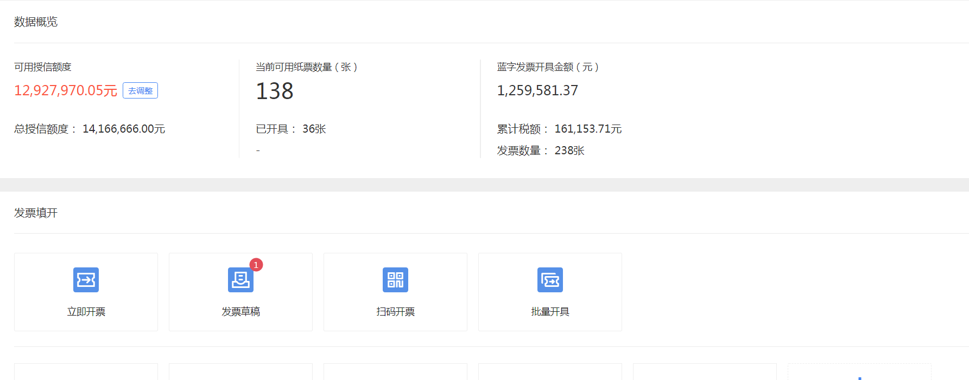
蓝字发票开具
功能模块操作介绍
接下一页
Notes:
点击蓝字发票开具后，会跳转功能页，出现4部分内容，分别为数据概览、发票填开、快捷开票和最近开票。其中数据概览展示的是可以授信额度和最近的开票情况。在功能里，点击立即开票，会跳转选择票种

Slide 6
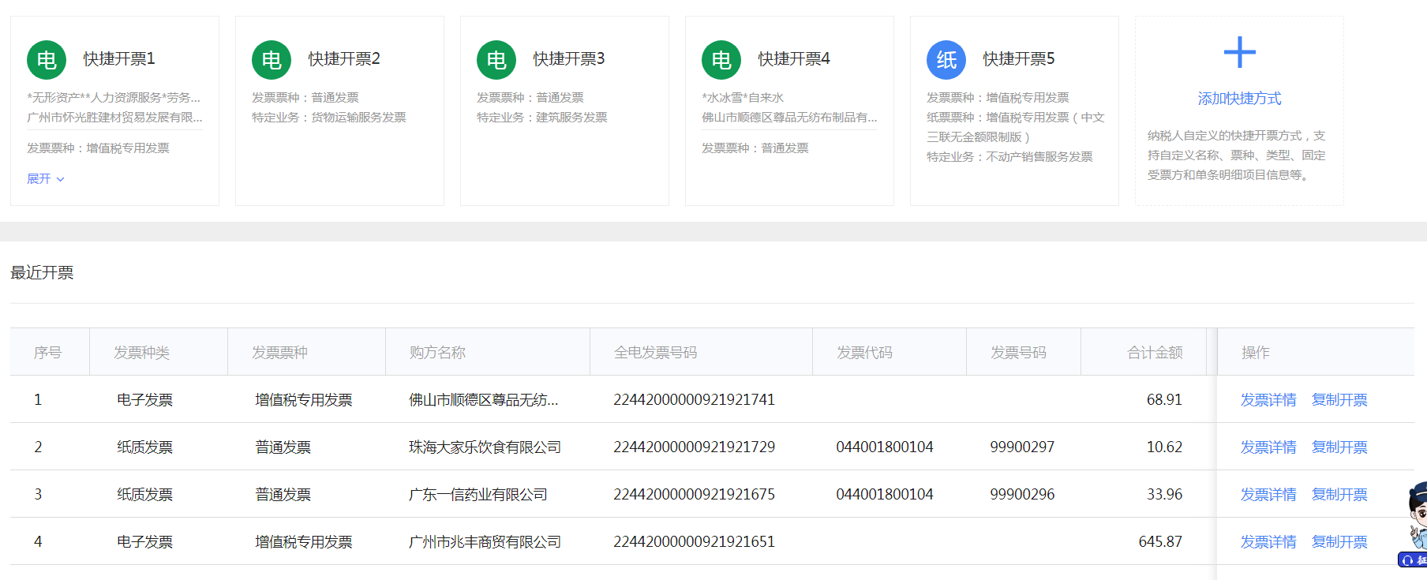
蓝字发票开具
功能模块操作介绍

Slide 7
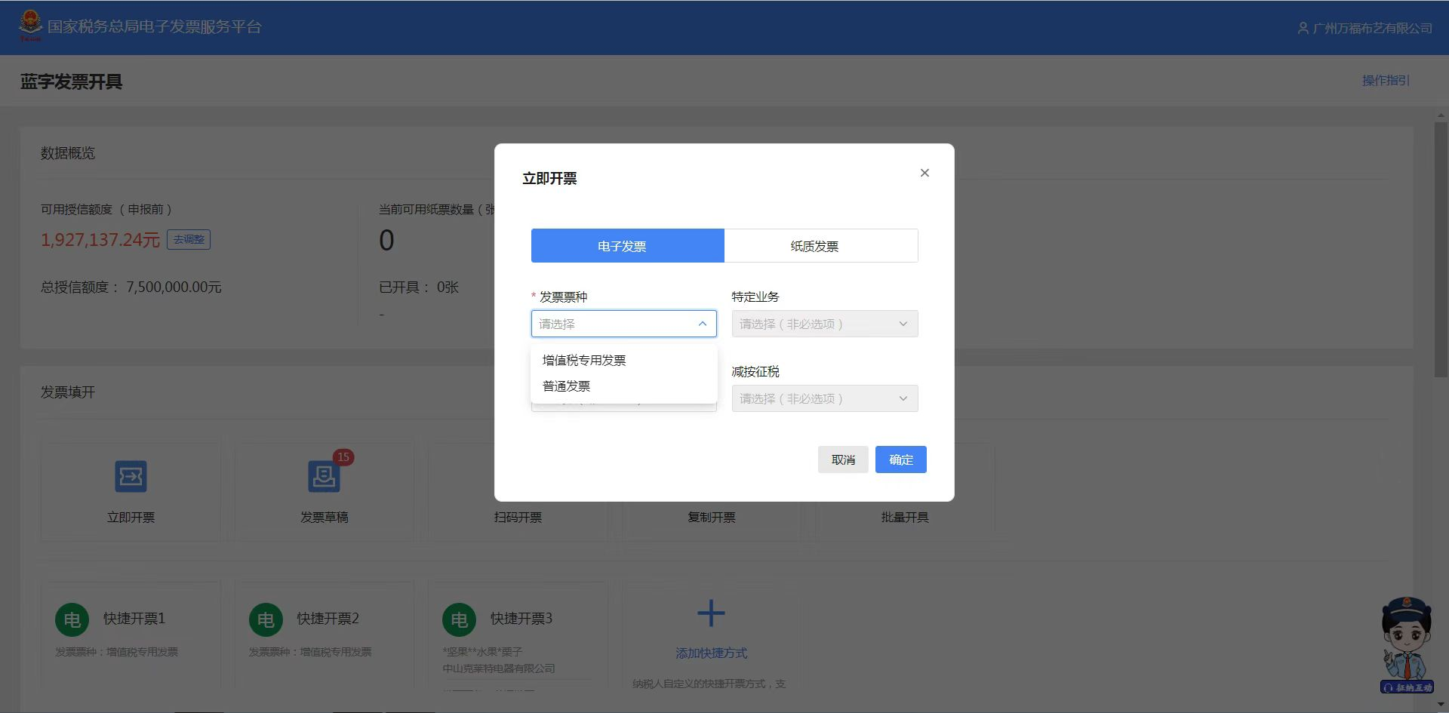
蓝字发票开具
功能模块操作介绍

Slide 8
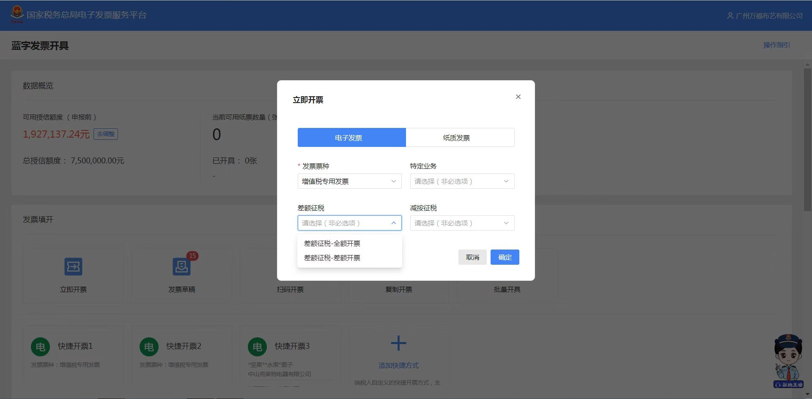
蓝字发票开具
功能模块操作介绍

Slide 9
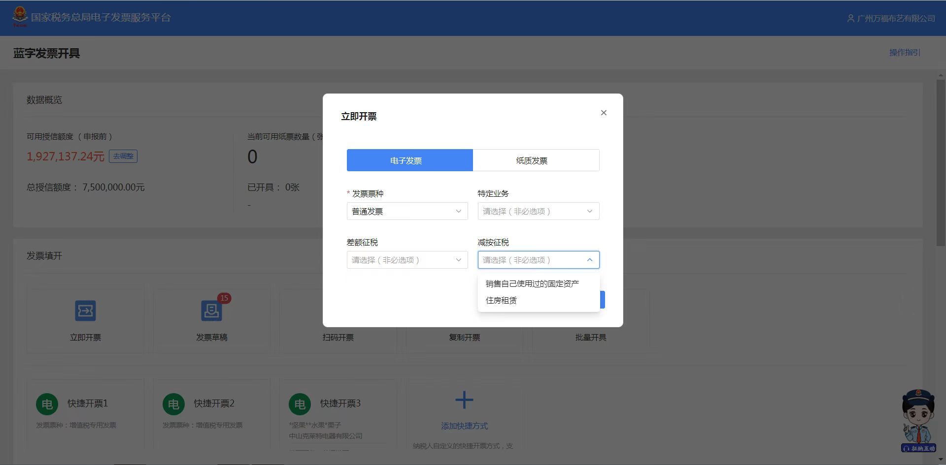
蓝字发票开具
功能模块操作介绍

Slide 10
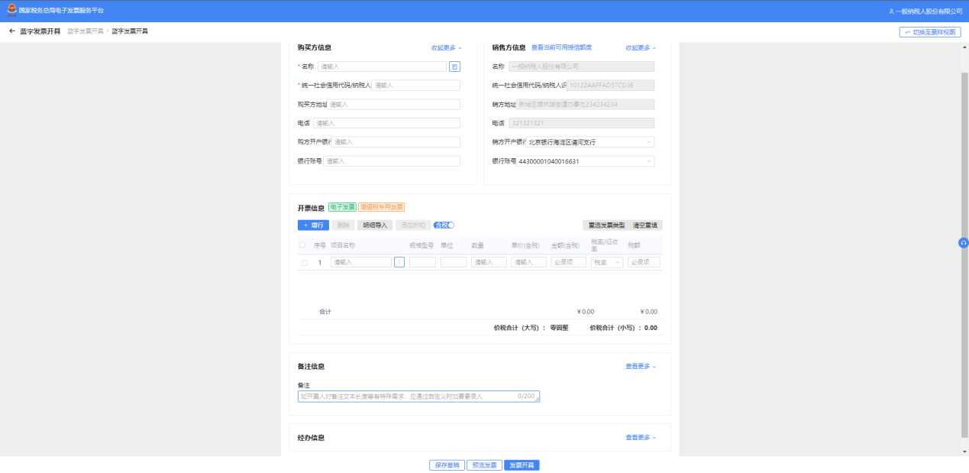
蓝字发票开具
功能模块操作介绍

Slide 11
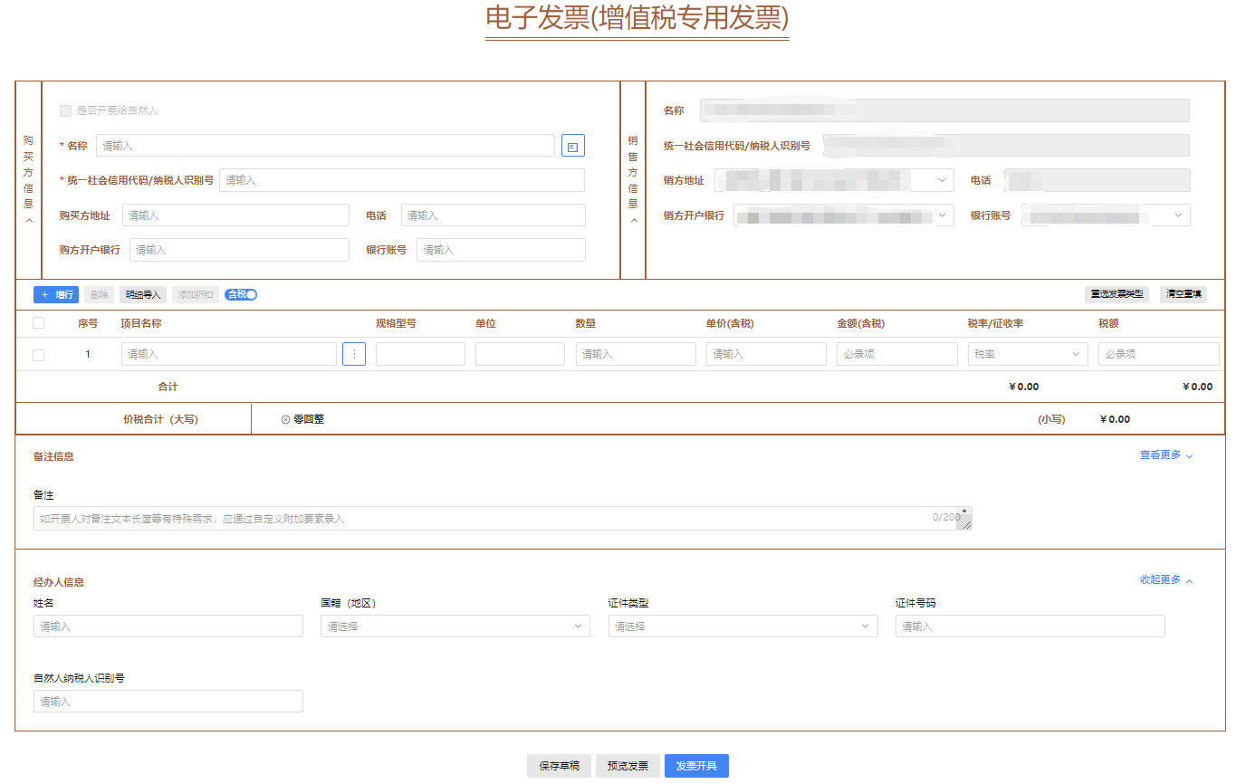
蓝字发票开具
功能模块操作介绍
Notes:
在整个开具页面，主要分为4部分。购方信息、开具信息、备注信息和经办人信息

Slide 12
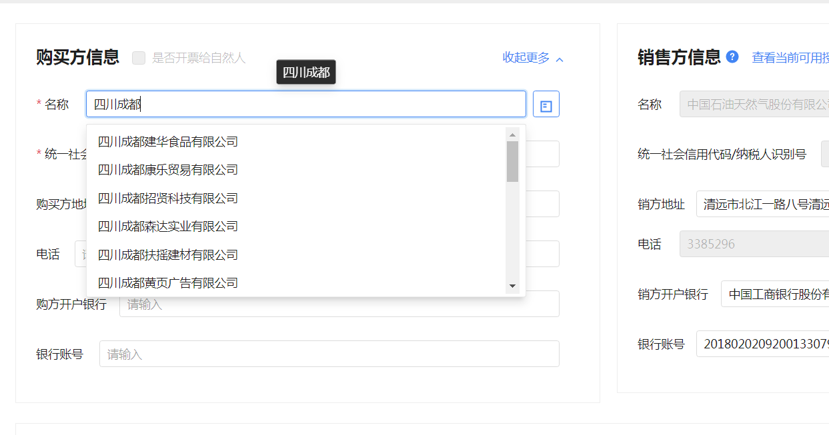
蓝字发票开具
功能模块操作介绍
Notes:
支持4个字的模糊查询

Slide 13
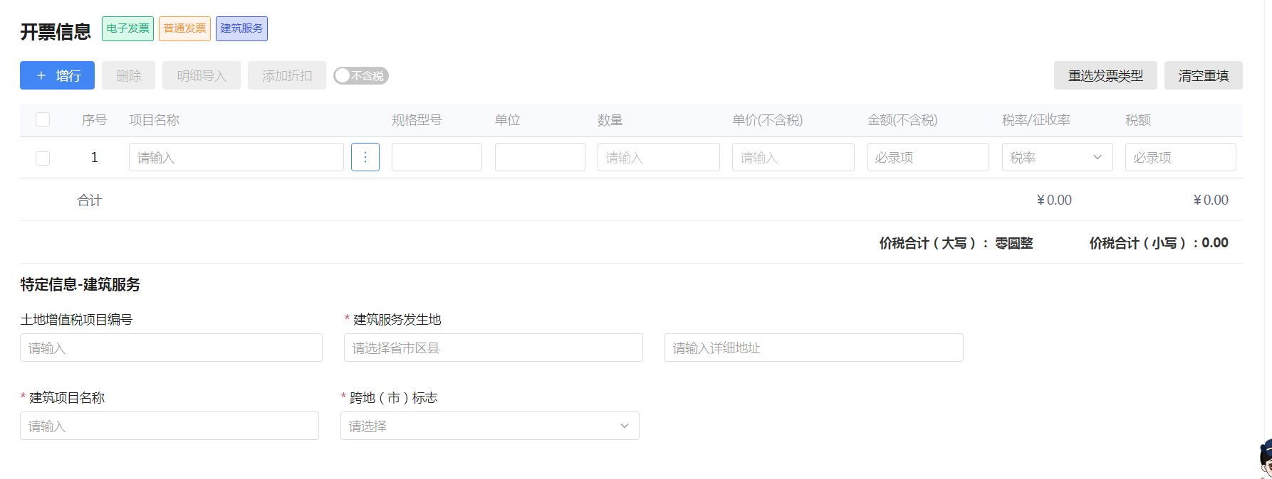
蓝字发票开具
功能模块操作介绍
Notes:
根据不同的标签进行差异化展示。

Slide 14
蓝字发票开具
功能模块操作介绍
Notes:
纳税人可根据实际需求填写经办信息，包括购买方经办人姓名、经办人国籍（地区）、经办人证件类型、经办人证件号码以及自然人纳税人识别号

Slide 15
蓝字发票开具
功能模块操作介绍

Slide 16
蓝字发票开具
功能模块操作介绍

Slide 17
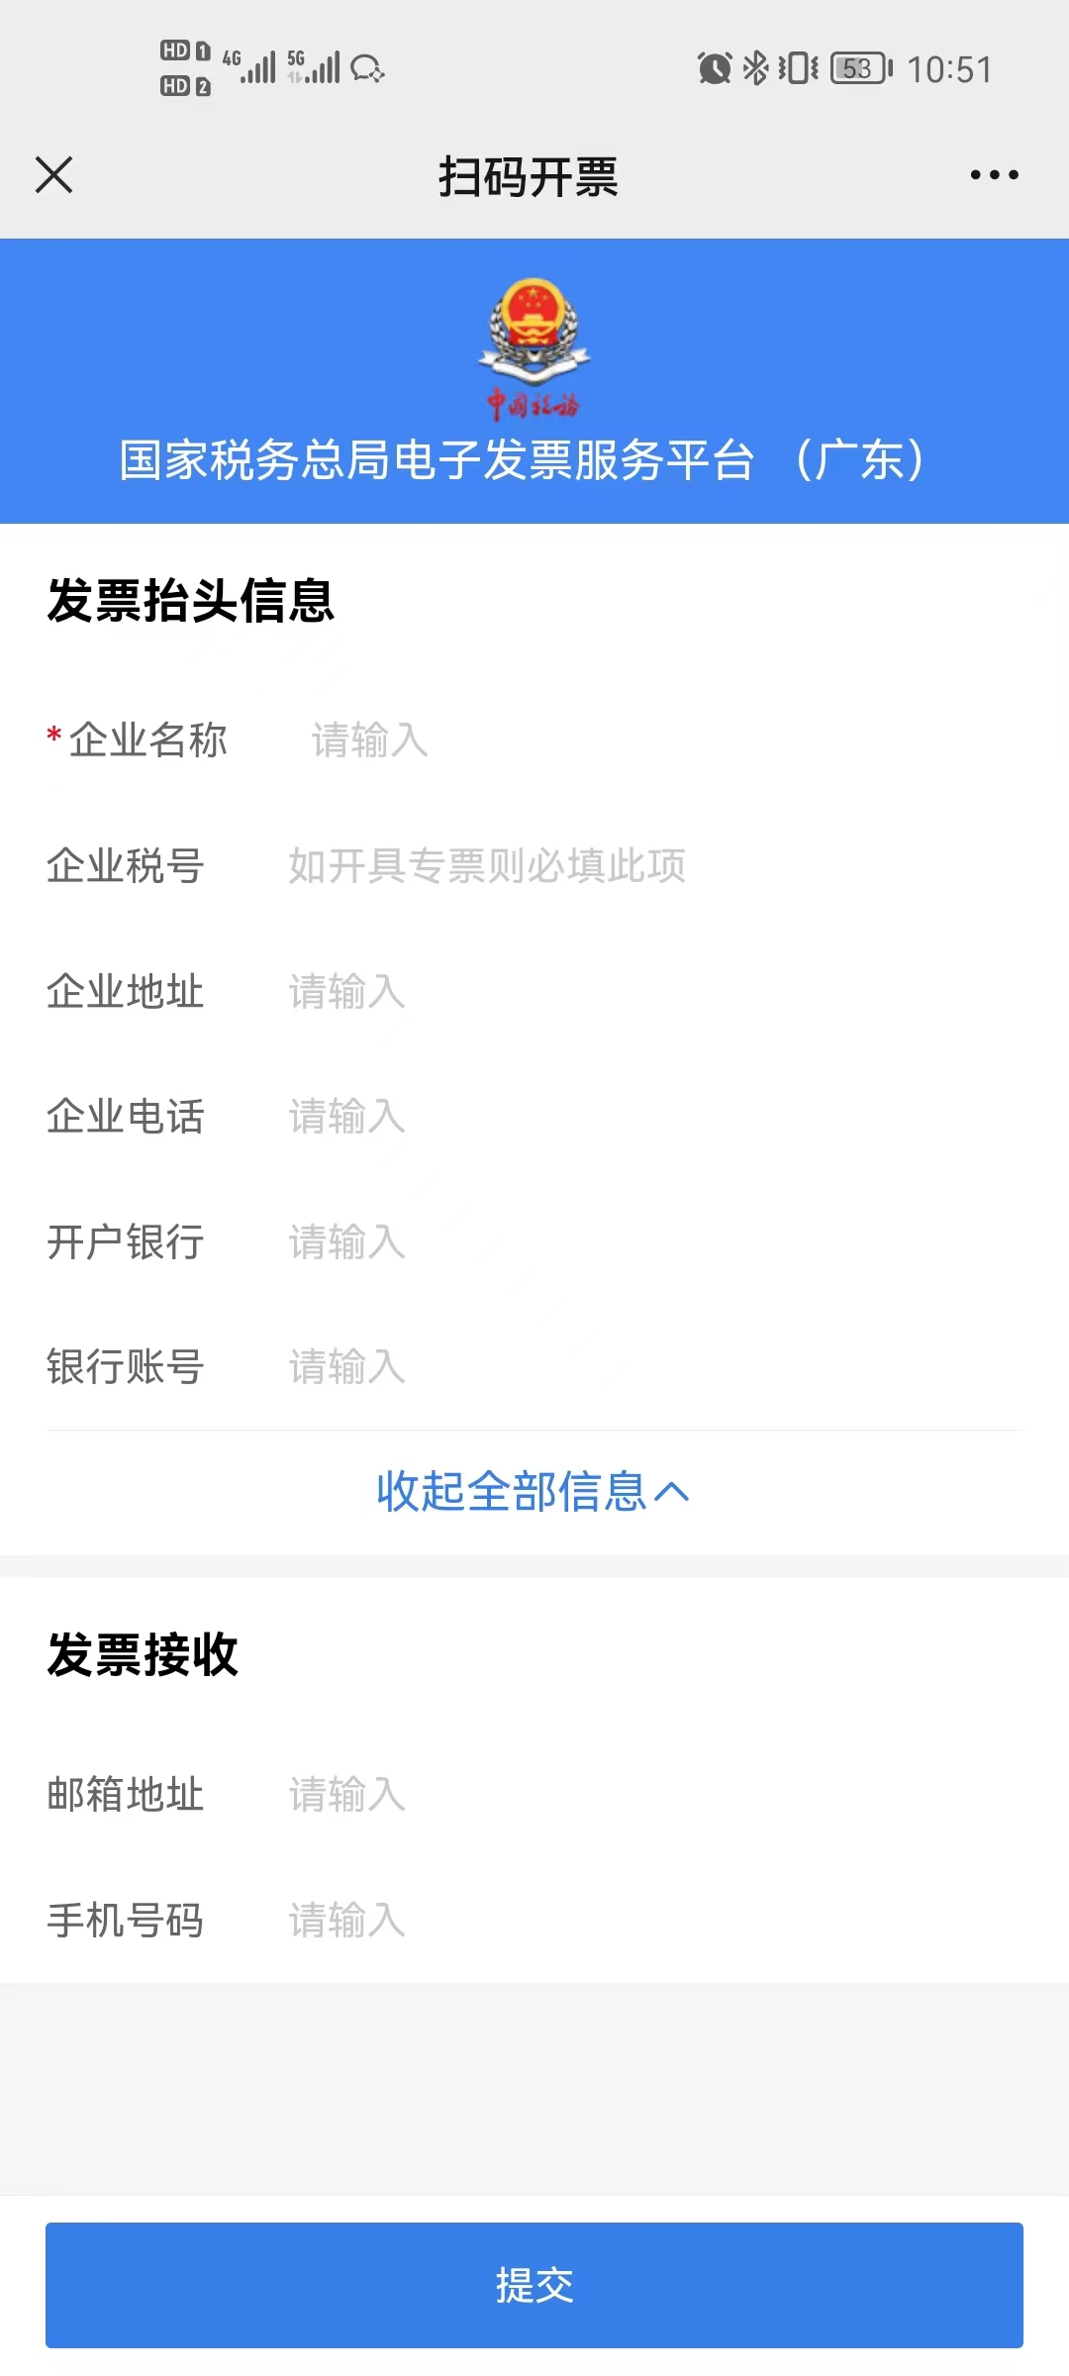
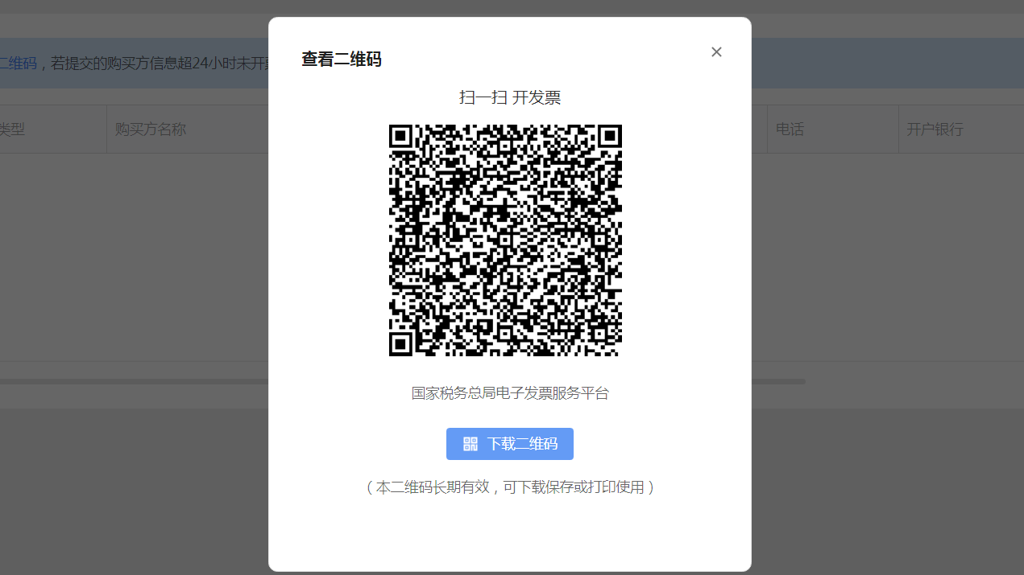
蓝字发票开具
功能模块操作介绍

Slide 18
蓝字发票开具
功能模块操作介绍
Notes:
点击选择就会跳转开票界面，已经预填了销方信息

Slide 19
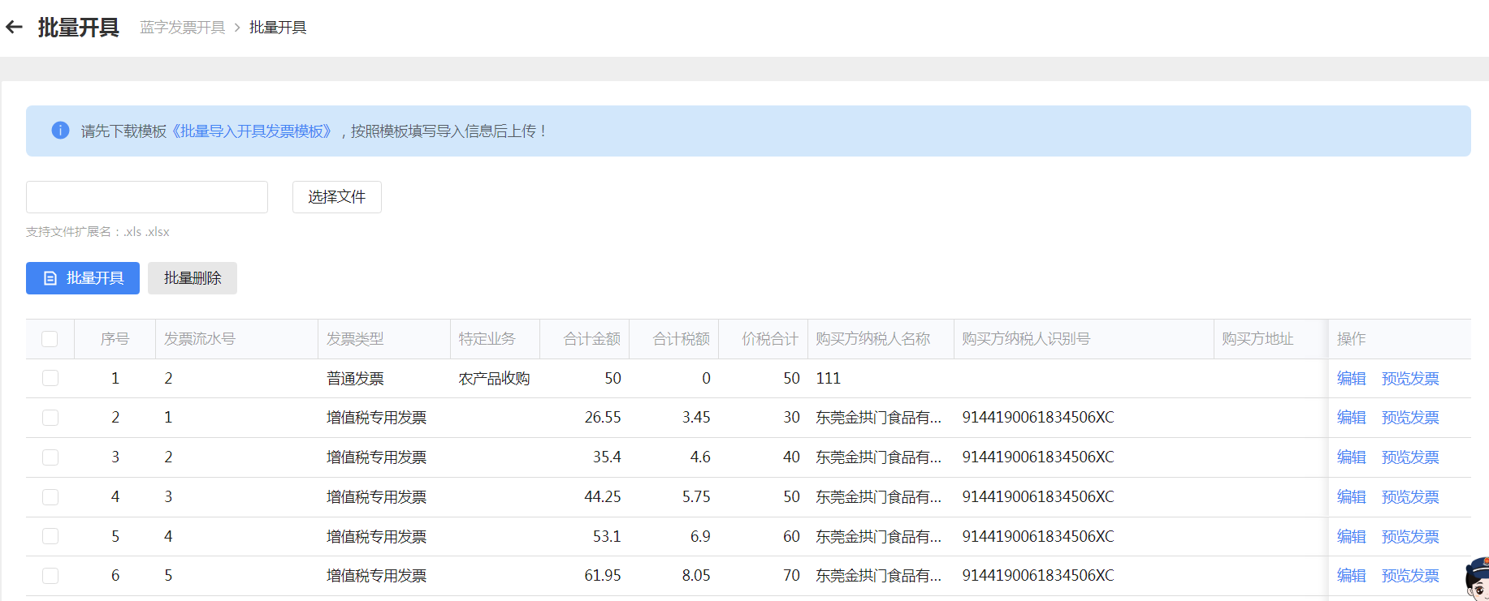
蓝字发票开具
功能模块操作介绍
↑

Slide 20
蓝字发票开具
功能模块操作介绍

Slide 21
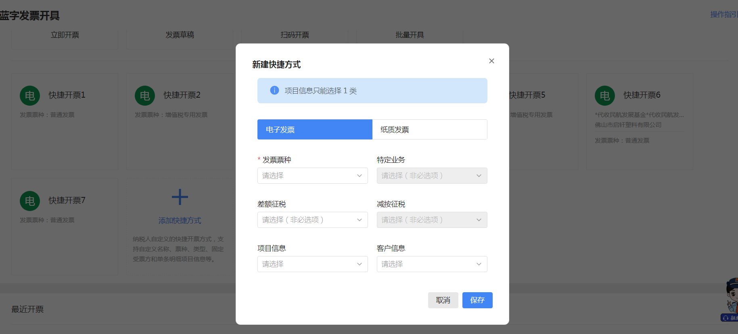
蓝字发票开具
功能模块操作介绍

Slide 22
蓝字发票开具
功能模块操作介绍

Slide 23
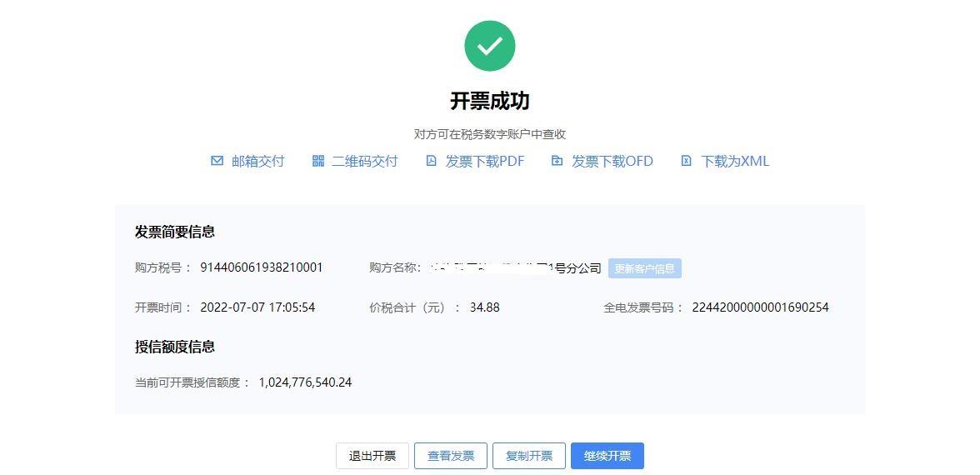
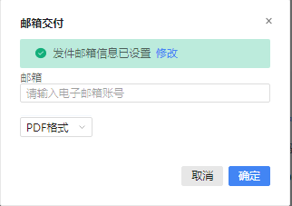
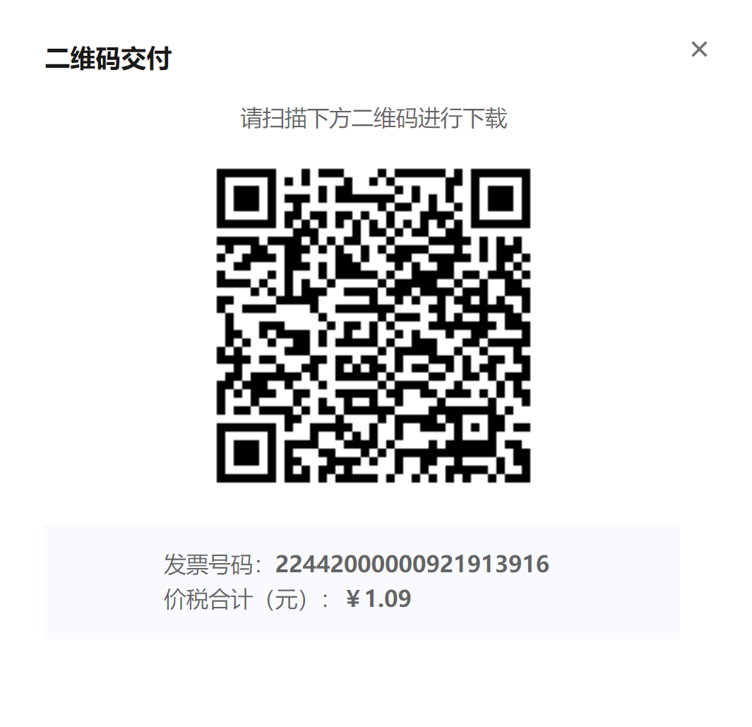
蓝字发票开具
功能模块操作介绍

Slide 24
功能模块操作介绍
蓝字发票开具
开票业务
红字发票开具
纸质发票业务
开票信息维护
Notes:
主要是4个模块

Slide 25
红字发票开具
功能模块操作介绍
纳税人开具蓝字发票后，发生销货退回（包括全部退回和部分退回）、开票有误、服务中止（服包括全部中止和部分中止）、销售折让等四种情形，需要按规定开具红字发票。

Slide 26
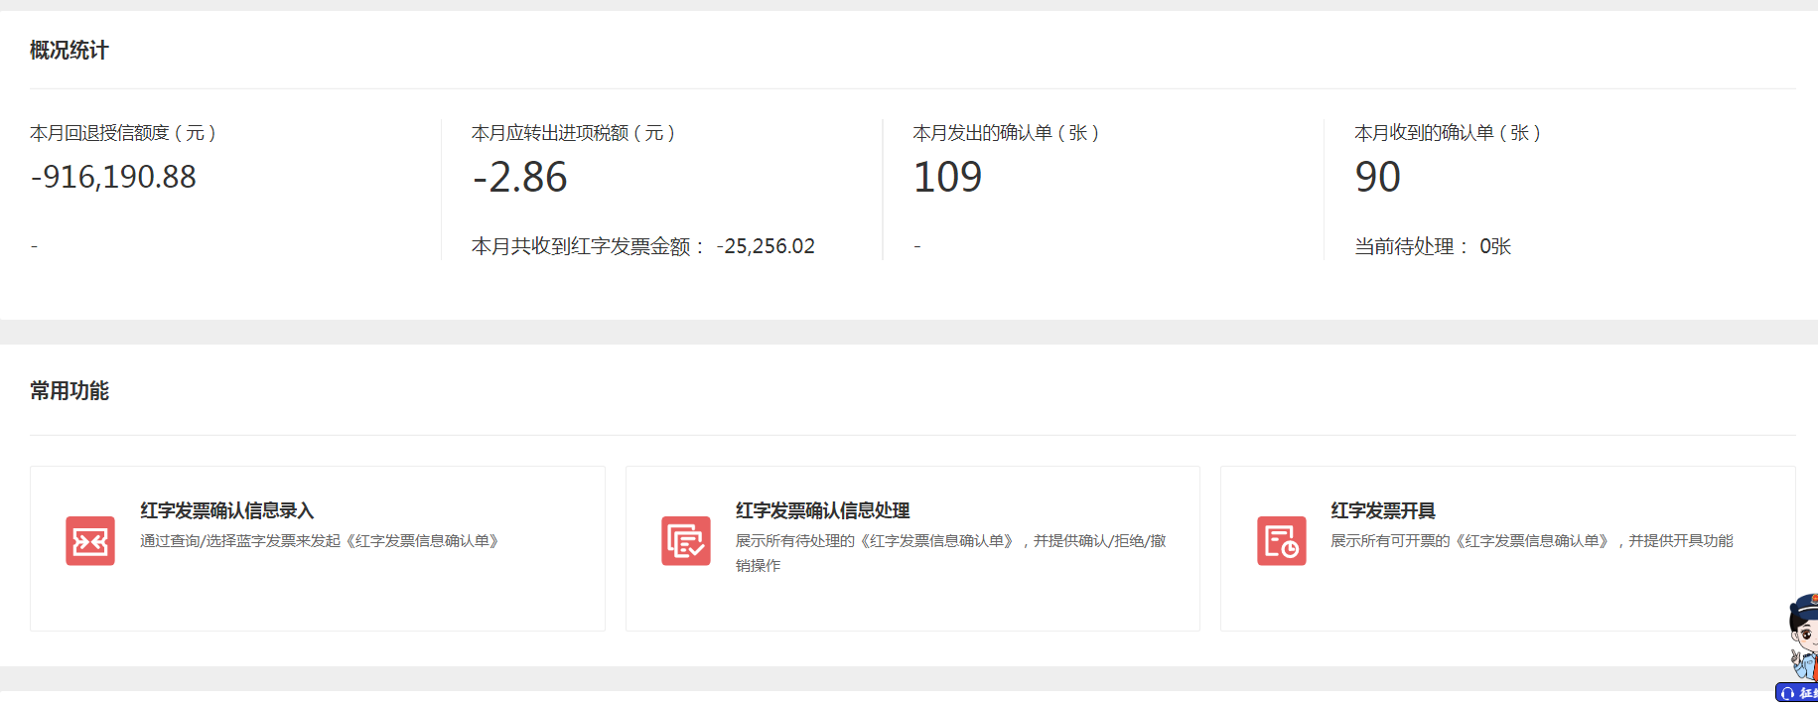
红字发票开具
功能模块操作介绍
接下一页
Notes:
分为4部分，展示“概况统计”、“常用功能”、“红字发票确认信息”、“红字发票记录”等功能

Slide 27
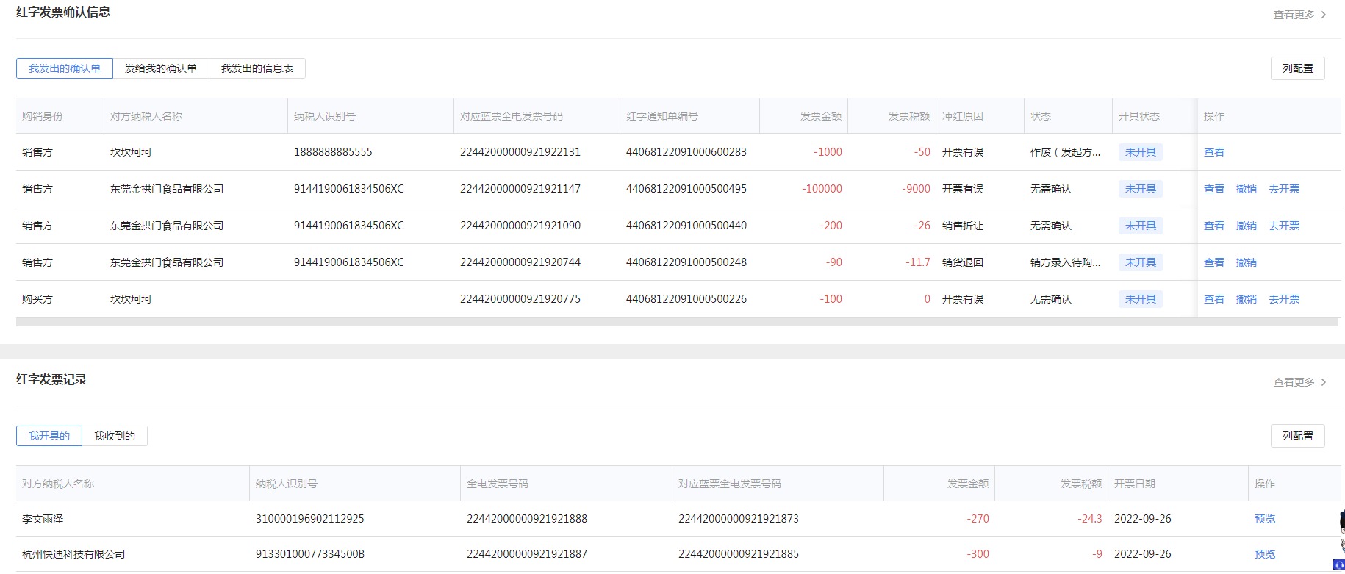
红字发票开具
功能模块操作介绍
Notes:
展示“概况统计”、“常用功能”、“红字发票确认信息”、“红字发票记录”等功能

Slide 28
红字发票开具
功能模块操作介绍
当购买方未对收到的发票做勾选确认或者入账，以及撤销勾选确认或者入账的时候，销售方可以直接发起红字信息确认单，不需要对方确认；收购发票由销方单方启动。
销售方单方启动
销售方单方启动红冲，只能选择全额红冲
除上述情形外，其余一律应由购销双方确认后启动红字发票开具流程。
红字发票开具流程可由购买方发起，也可以由销售方发起。
任意一方发起红字发票开具流程后，经对方确认后由开票方开具红字发票，若发起的红字发票信息确认单需要对方进行确认，对方超过72小时未进行操作则该红字确认单作废。
购销双方确认后启动

Slide 29
红字发票开具
功能模块操作介绍
接下一页
Notes:
分为4部分，展示“概况统计”、“常用功能”、“红字发票确认信息”、“红字发票记录”等功能

Slide 30
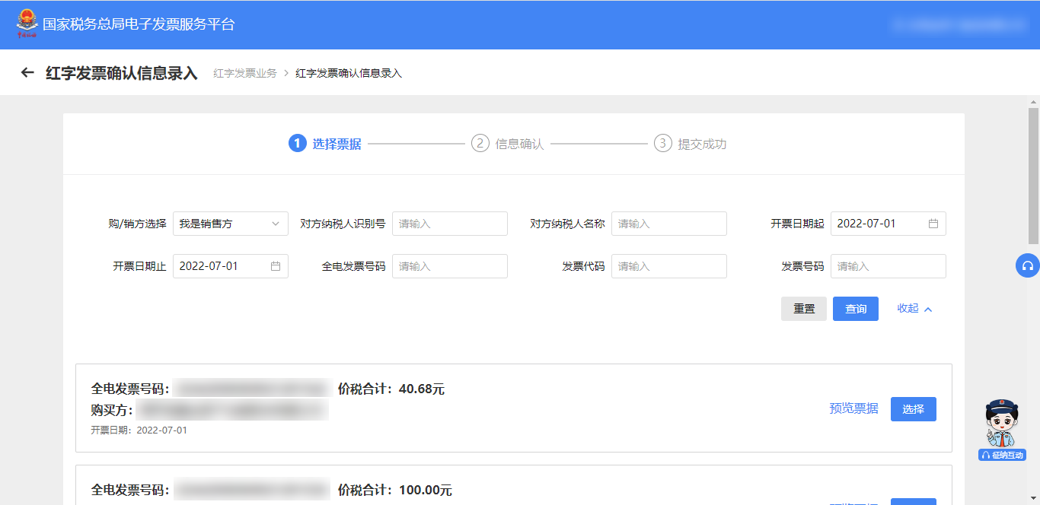
红字发票开具
功能模块操作介绍
Notes:
在红字发票确认信息录入模块，根据上面的条件，查询出蓝字发票，并进行选择。

Slide 31
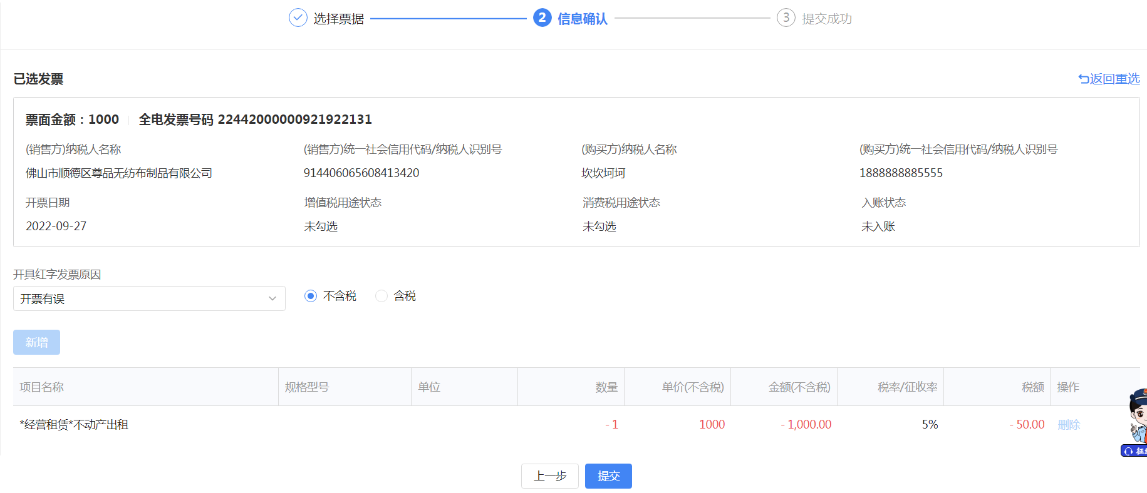
红字发票开具
功能模块操作介绍
Notes:
选择开具红字发票原因，点击提交，就能成功开具确认单。

Slide 32
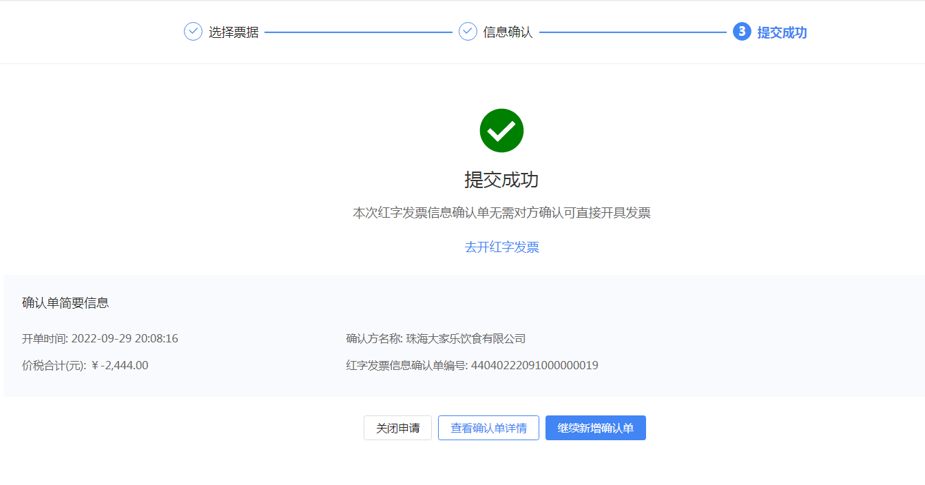
红字发票开具
功能模块操作介绍

Slide 33
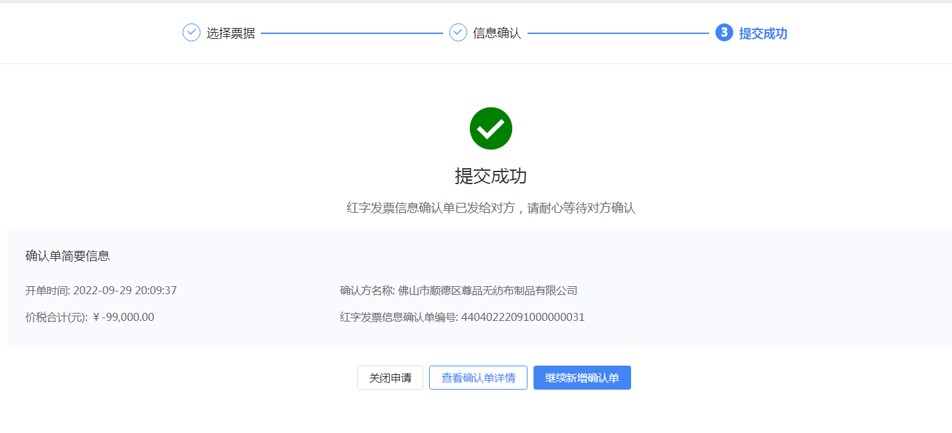
红字发票开具
功能模块操作介绍

Slide 34
红字发票开具
功能模块操作介绍
接下一页
Notes:
分为4部分，展示“概况统计”、“常用功能”、“红字发票确认信息”、“红字发票记录”等功能

Slide 35
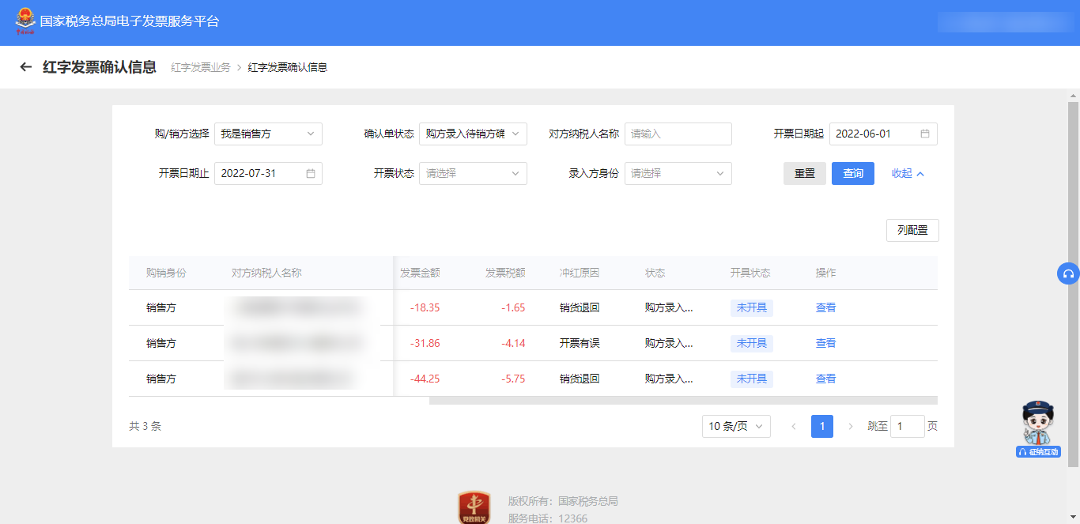
红字发票开具
功能模块操作介绍
Notes:
在红字发票确认信息处理模块中，纳税人根据查询条件，查到对应的红字发票确认单，对接收到的“红字发票信息确认单”，先点击查看，同意红冲选择“确认”，不同意红冲选择“拒绝”。

Slide 36
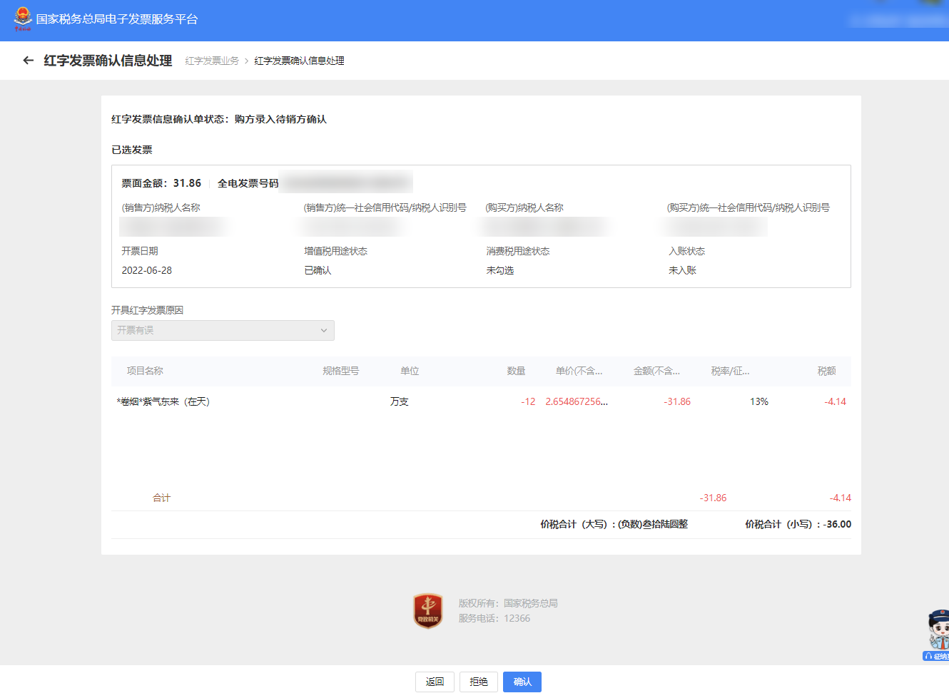
红字发票开具
功能模块操作介绍
Notes:
点击【拒绝】，作废此红字发票信息确认单；点击【确认】，完成红字发票信息确认单的处理操作。

Slide 37
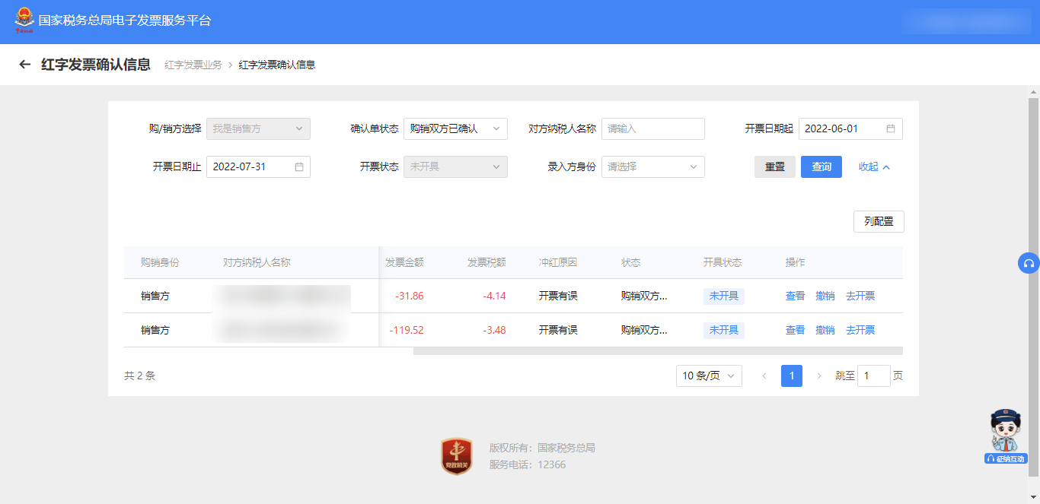
红字发票开具
功能模块操作介绍
Notes:
经过购销双方确认后的红字确认单，销方可在红字发票开具模块，开具红票；或者是不需要确认的情形,由销售方直接开具红票。

Slide 38
红字发票开具
功能模块操作介绍
接下一页
Notes:
分为4部分，展示“概况统计”、“常用功能”、“红字发票确认信息”、“红字发票记录”等功能

Slide 39
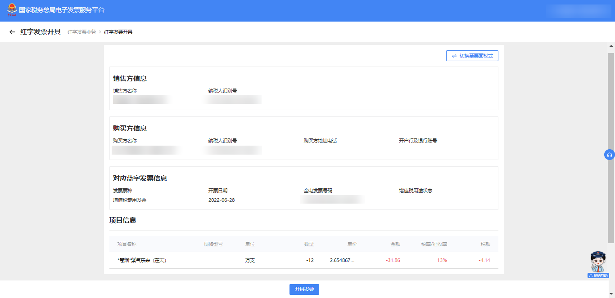
红字发票开具
功能模块操作介绍

Slide 40
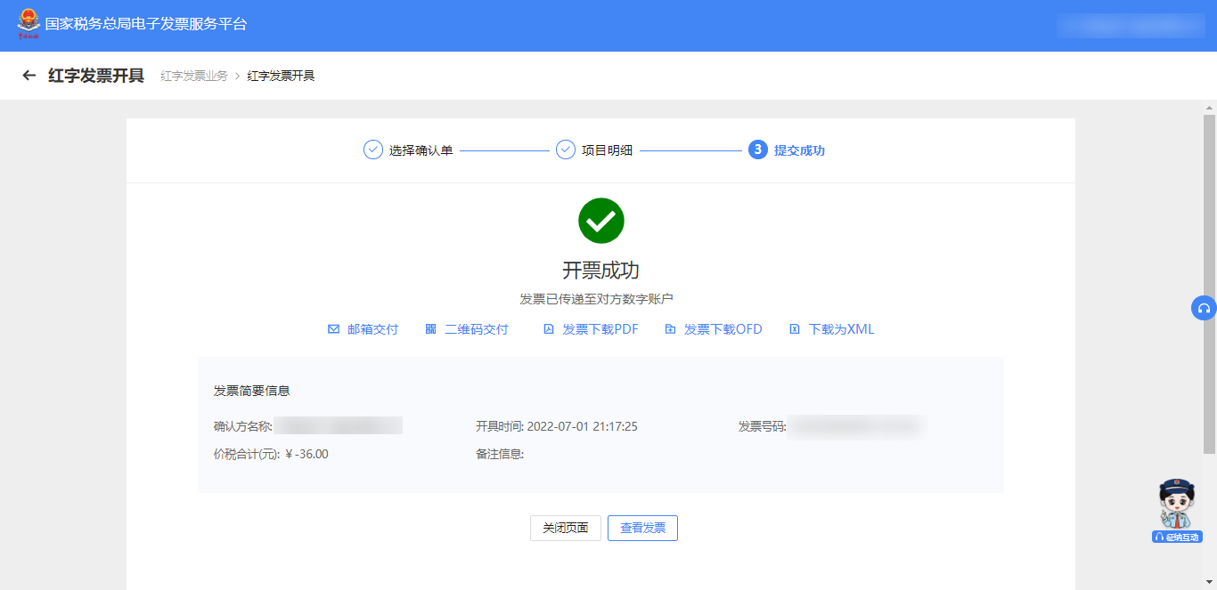
红字发票开具
功能模块操作介绍

Slide 41
红字发票开具
功能模块操作介绍
红字发票开具后的授信调整
1.红字发票成功开具后，若红字发票与对应蓝字发票为同一属期，可同步恢复纳税人当期已开票总金额，系统相应地调整授信额度；跨期开具红字发票的，不参与计算纳税人当前属期已开票总金额计算，不调整授信额度。
2.红冲原因选择销售折让的，不调整销方本月的信用额度。

Slide 42
热点问题
【问题】我是使用电子发票服务平台开具发票的纳税人，我开具红字发票后，已使用的授信额度会退给我吗？
答:使用电子发票服务平台开具发票的纳税人，在开具蓝字发票的当月开具对应红字发票的，其开具蓝字发票时扣除的授信额度，可在当月实时回退；在开具蓝字发票的次月起开具对应红字发票的，其开具蓝字发票时扣除的授信额度，不予回退。
使用电子发票服务平台开具发票，同时又使用税控系统开具纸专、纸普的纳税人，其使用税控系统开具的蓝字发票，在当月、次月开具红字发票时均不回退授信额度。

Slide 43
功能模块操作介绍
蓝字发票开具
开票业务
红字发票开具
纸质发票业务
开票信息维护
Notes:
主要是4个模块

Slide 44
红字发票开具
功能模块操作介绍
纸质发票
1.原税控纸质发票：在原有的纸票票种的基础上，然后核定“全电”票种，此时纳税人开具纸质发票仍使用税控设备，开具电票在电子发票服务平台。
2.全电纸质发票：纳税人先核定“全电”票种，然后再核定原税控的纸票票种，此时纳税人开具纸票，是在电票平台开具的纸质发票，不再通过税控设备。

Slide 45
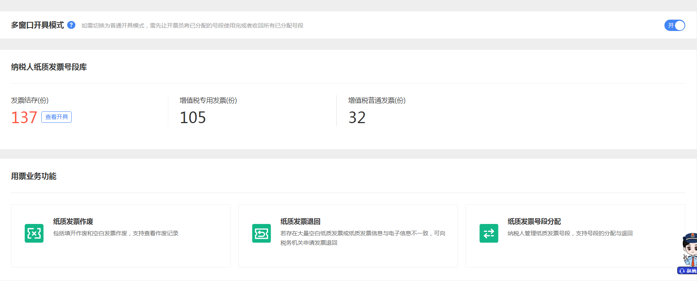
纸质发票业务
功能模块操作介绍
Notes:
我们再看纸质发票业务模块，界面展示“纸质发票作废”、“纸质发票退回”、“纸质发票号段分配”等功能

Slide 46
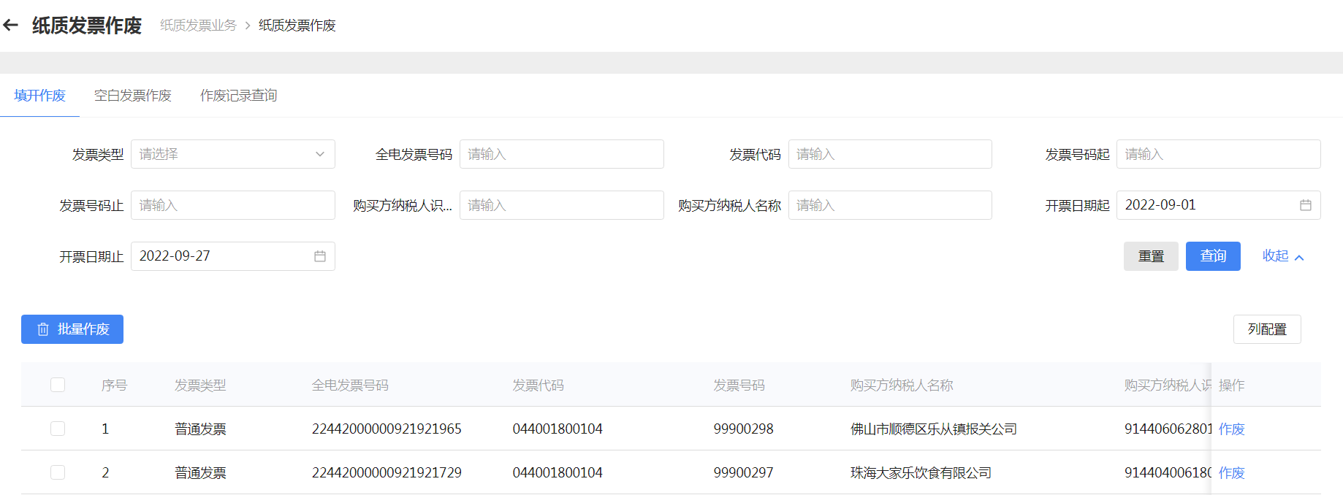
功能模块操作介绍
纸质发票业务
Notes:
若纳税人当月出现开票有误、服务终止、销货退回和其他原因等情形时，支持纳税人对纸质蓝字或红字发票进行作废，但不包括成品油发票、机动车销售统一发票、二手车销售统一发票、跨月发票以及已做用途确认的发票。

Slide 47
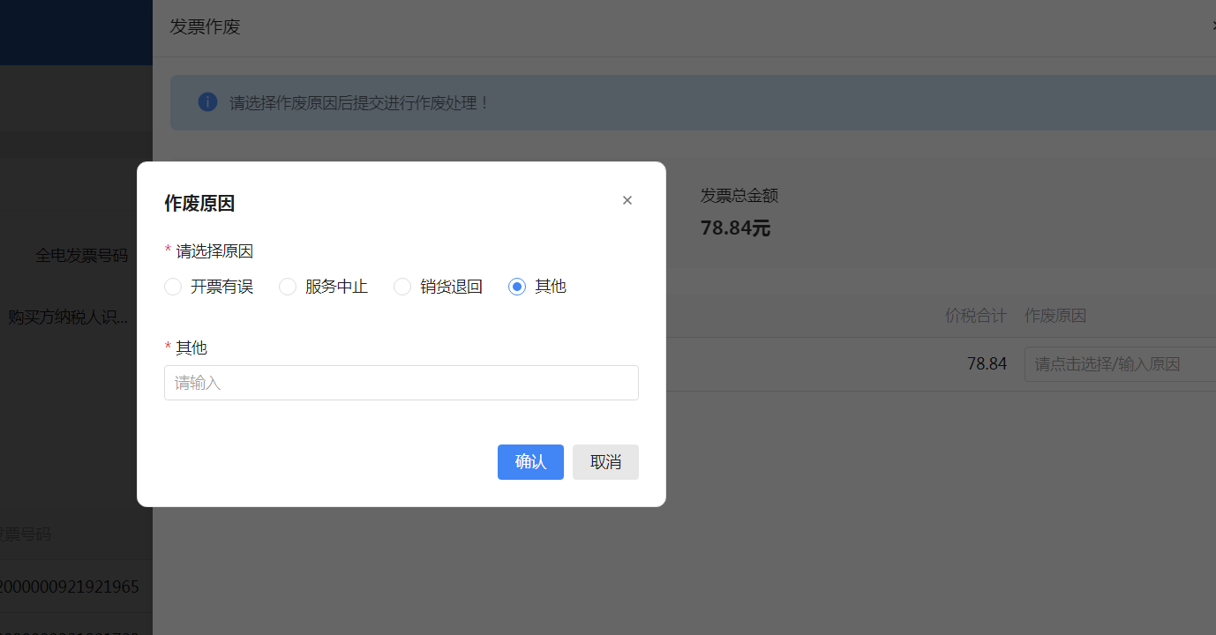
纸质发票业务
功能模块操作介绍

Slide 48
热点问题
【问题】我使用电子发票服务平台开具的发票，作废后的我已使用的授信额度会退给我吗？
答：使用电子发票服务平台开具的电票是无法作废，只能红冲。使用电子发票服务平台开具增值税专用发票（以下简称“纸专”）、增值税普通发票（以下简称“纸普”）的纳税人，其开具纸专、纸普时扣除的授信额度，可在当月作废发票后实时回退。
使用电子发票服务平台开具全电发票，同时又使用税控系统开具纸专、纸普的纳税人，其开具纸专、纸普时扣除的授信额度，在当月作废发票后不予回退。

Slide 49
纸质发票业务
功能模块操作介绍
Notes:
我们再看纸质发票业务模块，界面展示“纸质发票作废”、“纸质发票退回”、“纸质发票号段分配”等功能

Slide 50
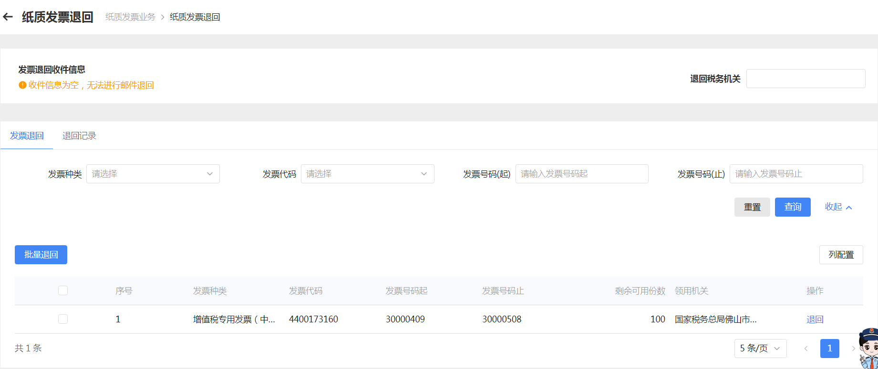
纸质发票业务
功能模块操作介绍
Notes:
纳税人存在空白纸质发票或发生纸质发票信息与电子信息不一致的问题，可向税务机关申请发票退回。

Slide 51
纸质发票业务
功能模块操作介绍
Notes:
我们再看纸质发票业务模块，界面展示“纸质发票作废”、“纸质发票退回”、“纸质发票号段分配”等功能

Slide 52
纸质发票业务
功能模块操作介绍
开具模式
电子发票服务平台（纳税人端）设置两种发票开具模式：
（1）普通开具模式：领票员领取发票后，开票员即可使用，无需分配号段。默认模式为普通开具模式。
（2）多窗口开具模式：领票员领取发票后，需先进行发票号段分配，分配后开票员方可使用。
（3）纳税人可自行切换开具模式。多窗口模式下，需要将全部号段使用后或者全部退回纳税人纸质发票号段库后，才可以切换到普通开具模式。

Slide 53
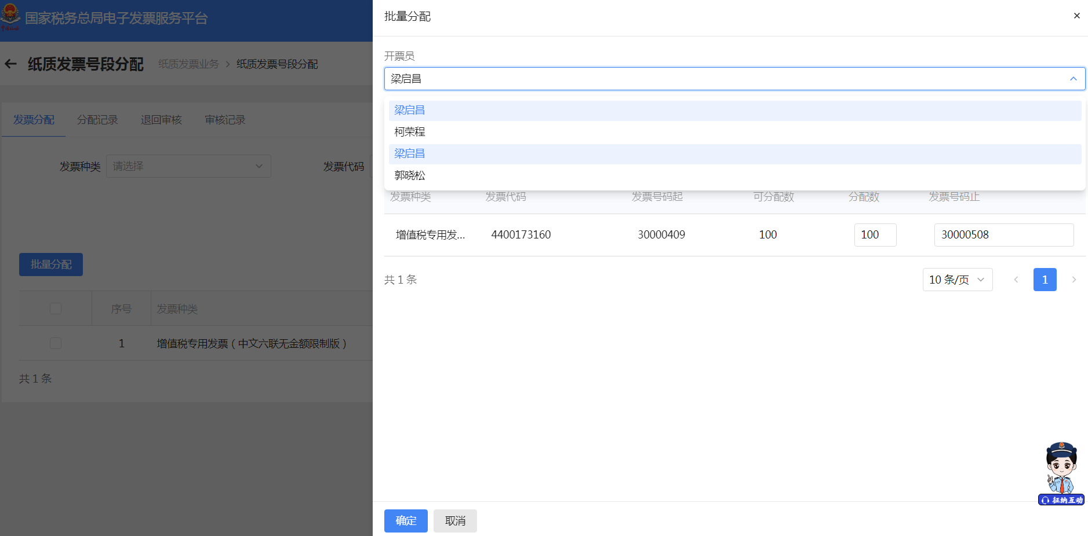
纸质发票业务
功能模块操作介绍
Notes:
纳税人授权的领票员将领用到的纸质发票分配给开票员。

Slide 54
功能模块操作介绍
蓝字发票开具
开票业务
红字发票开具
纸质发票业务
开票信息维护
Notes:
主要是4个模块

Slide 55
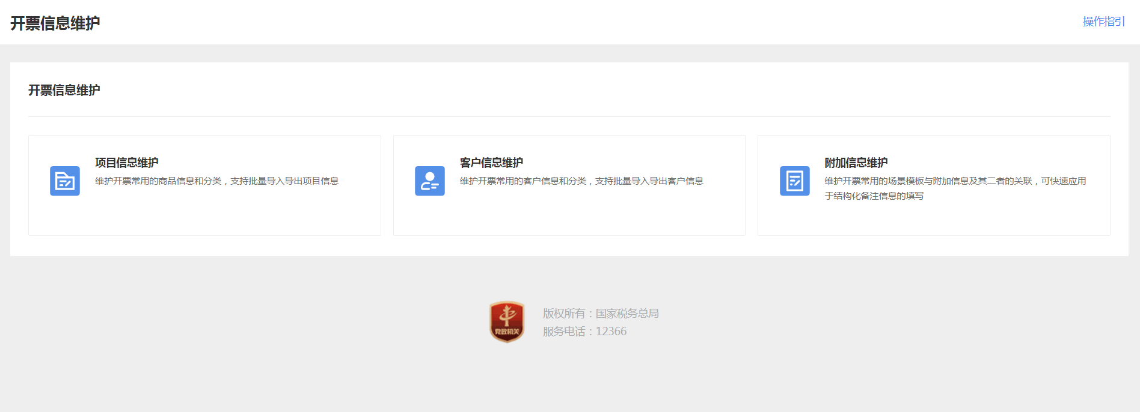
开票信息维护
功能模块操作介绍
Notes:
纳税人可以根据实际需要，对开票信息中的备注栏进行附加要素以及场景模板维护，方便在开票时便捷填充。

Slide 56
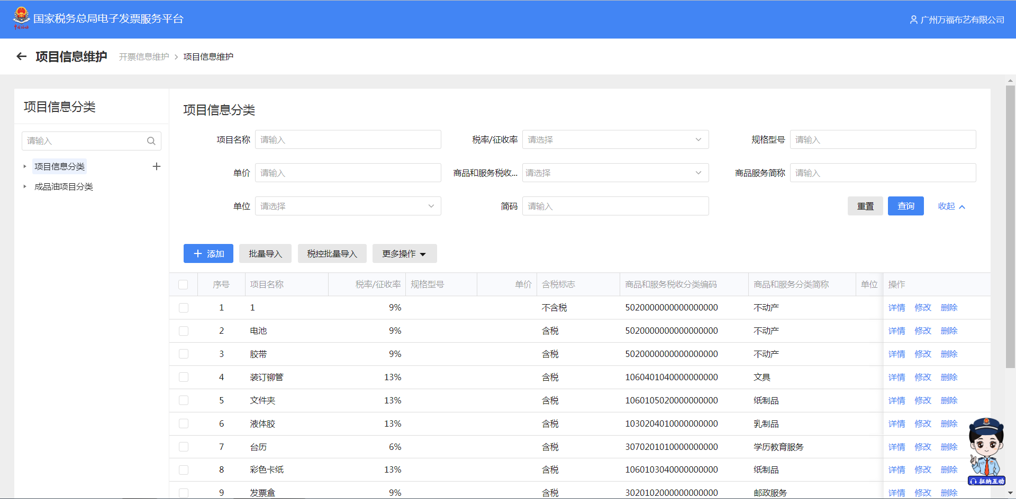
开票信息维护
功能模块操作介绍
Notes:
纳税人可以根据实际需要，对开票信息中的备注栏进行附加要素以及场景模板维护，方便在开票时便捷填充。

Slide 57
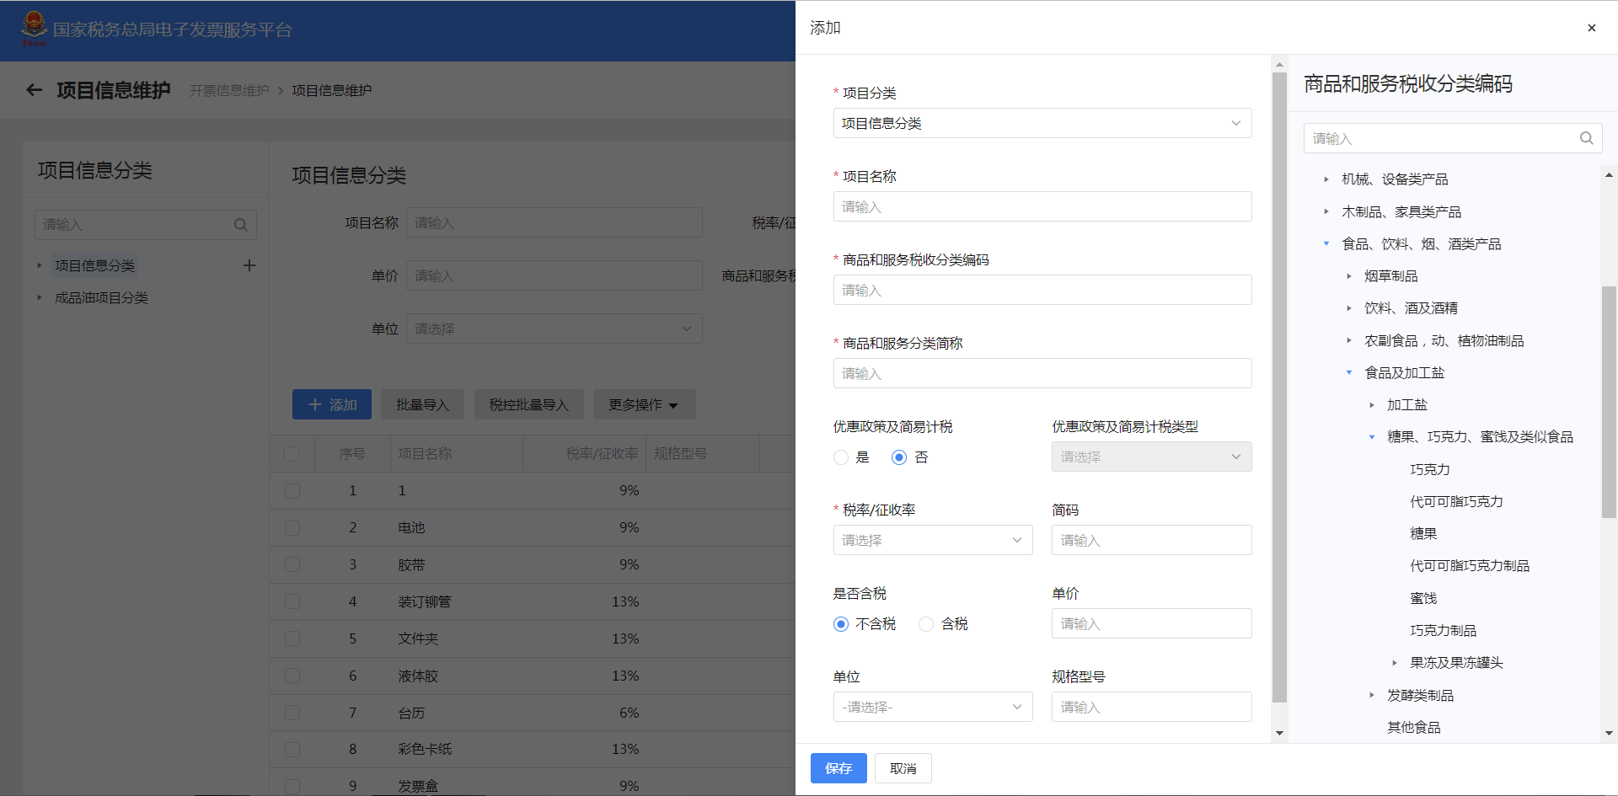
开票信息维护
功能模块操作介绍
Notes:
纳税人可以根据实际需要，对开票信息中的备注栏进行附加要素以及场景模板维护，方便在开票时便捷填充。

Slide 58
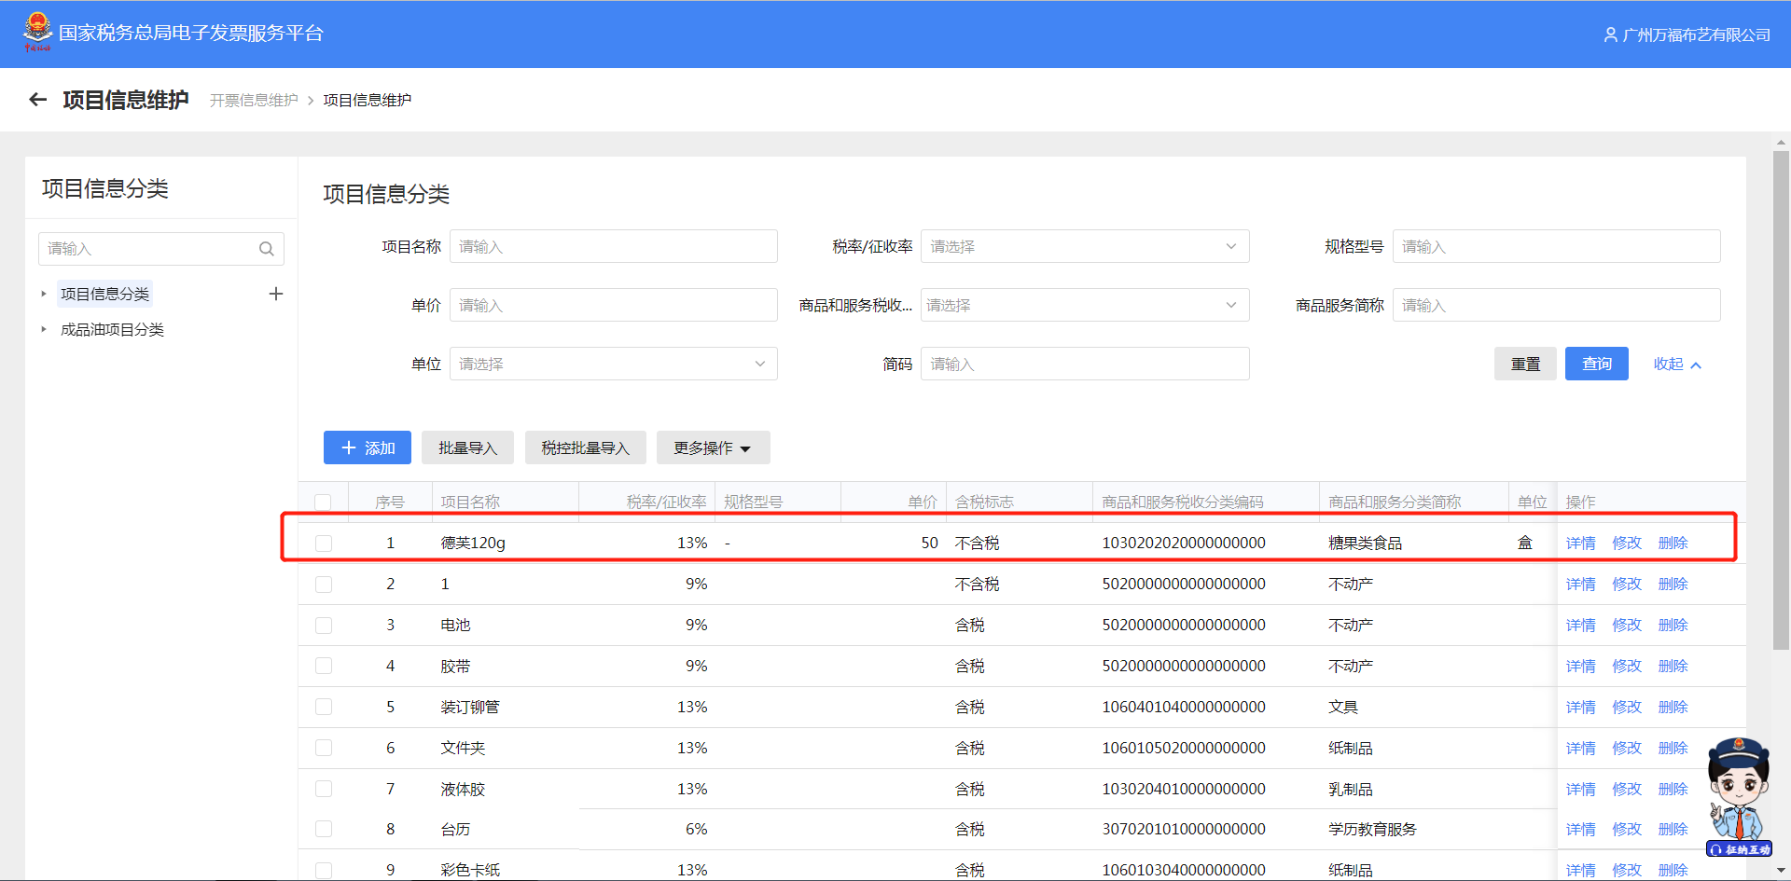
开票信息维护
功能模块操作介绍
Notes:
纳税人可以根据实际需要，对开票信息中的备注栏进行附加要素以及场景模板维护，方便在开票时便捷填充。

Slide 59
开票信息维护
功能模块操作介绍
Notes:
纳税人可以根据实际需要，对开票信息中的备注栏进行附加要素以及场景模板维护，方便在开票时便捷填充。

Slide 60
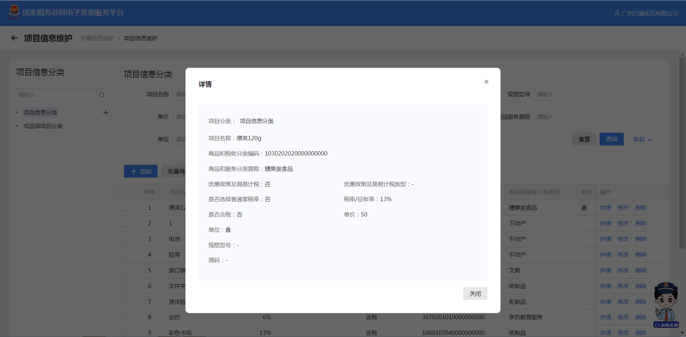
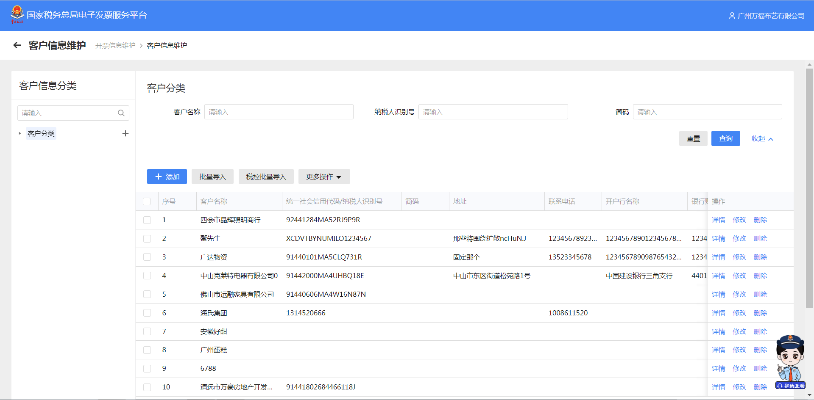
开票信息维护
功能模块操作介绍
Notes:
纳税人可以根据实际需要，对开票信息中的备注栏进行附加要素以及场景模板维护，方便在开票时便捷填充。

Slide 61
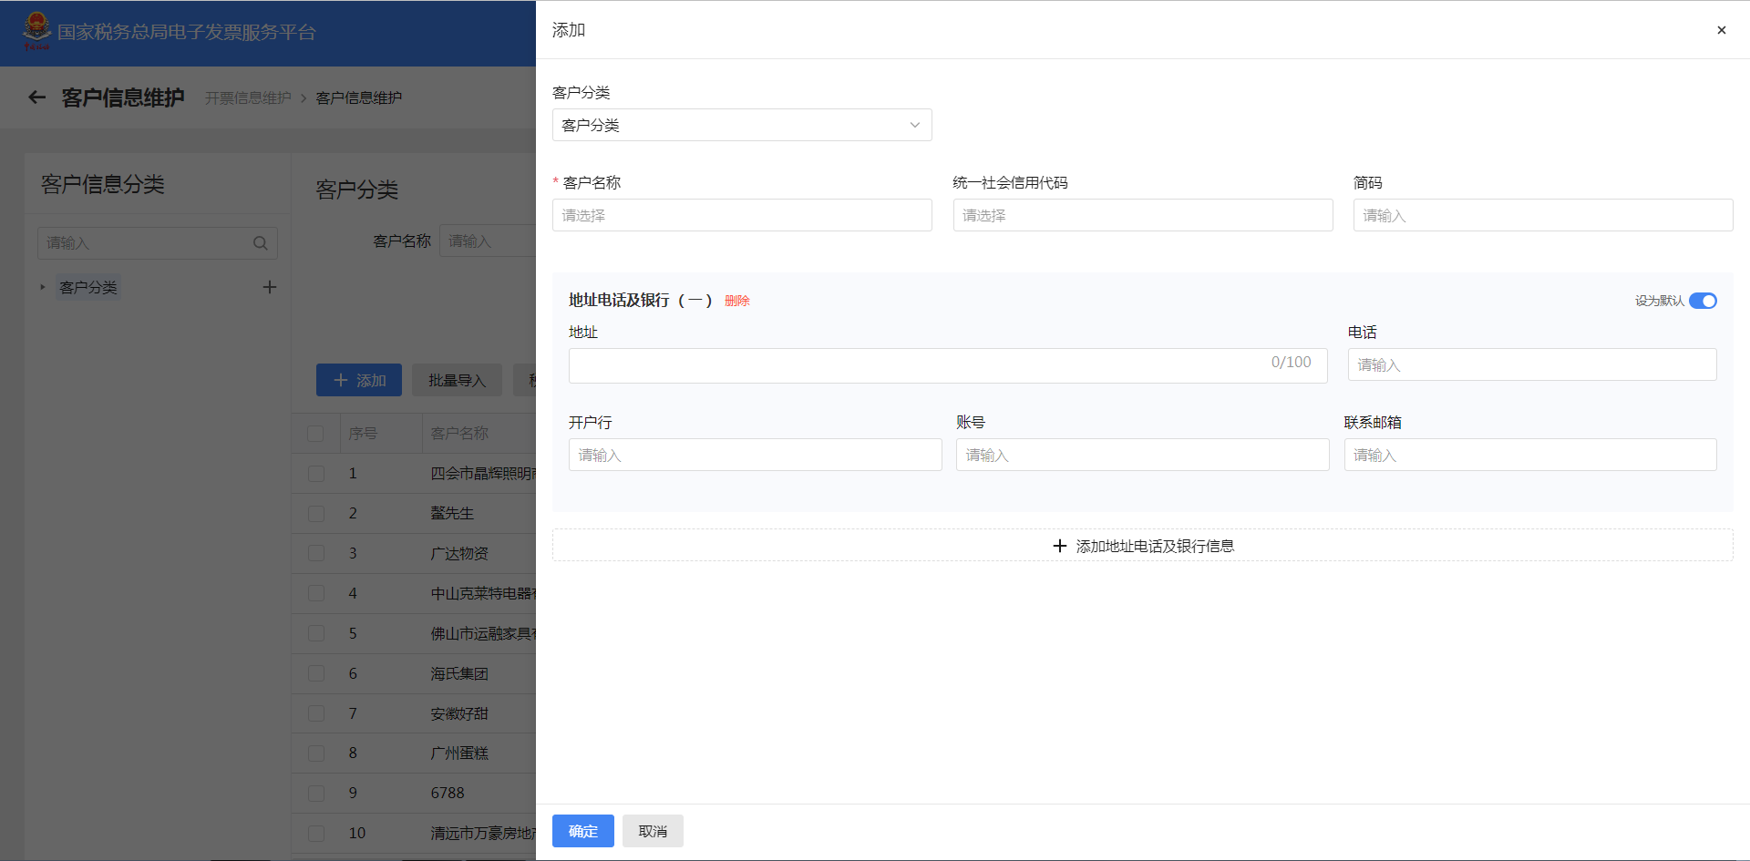
开票信息维护
功能模块操作介绍
Notes:
纳税人可以根据实际需要，对开票信息中的备注栏进行附加要素以及场景模板维护，方便在开票时便捷填充。

Slide 62
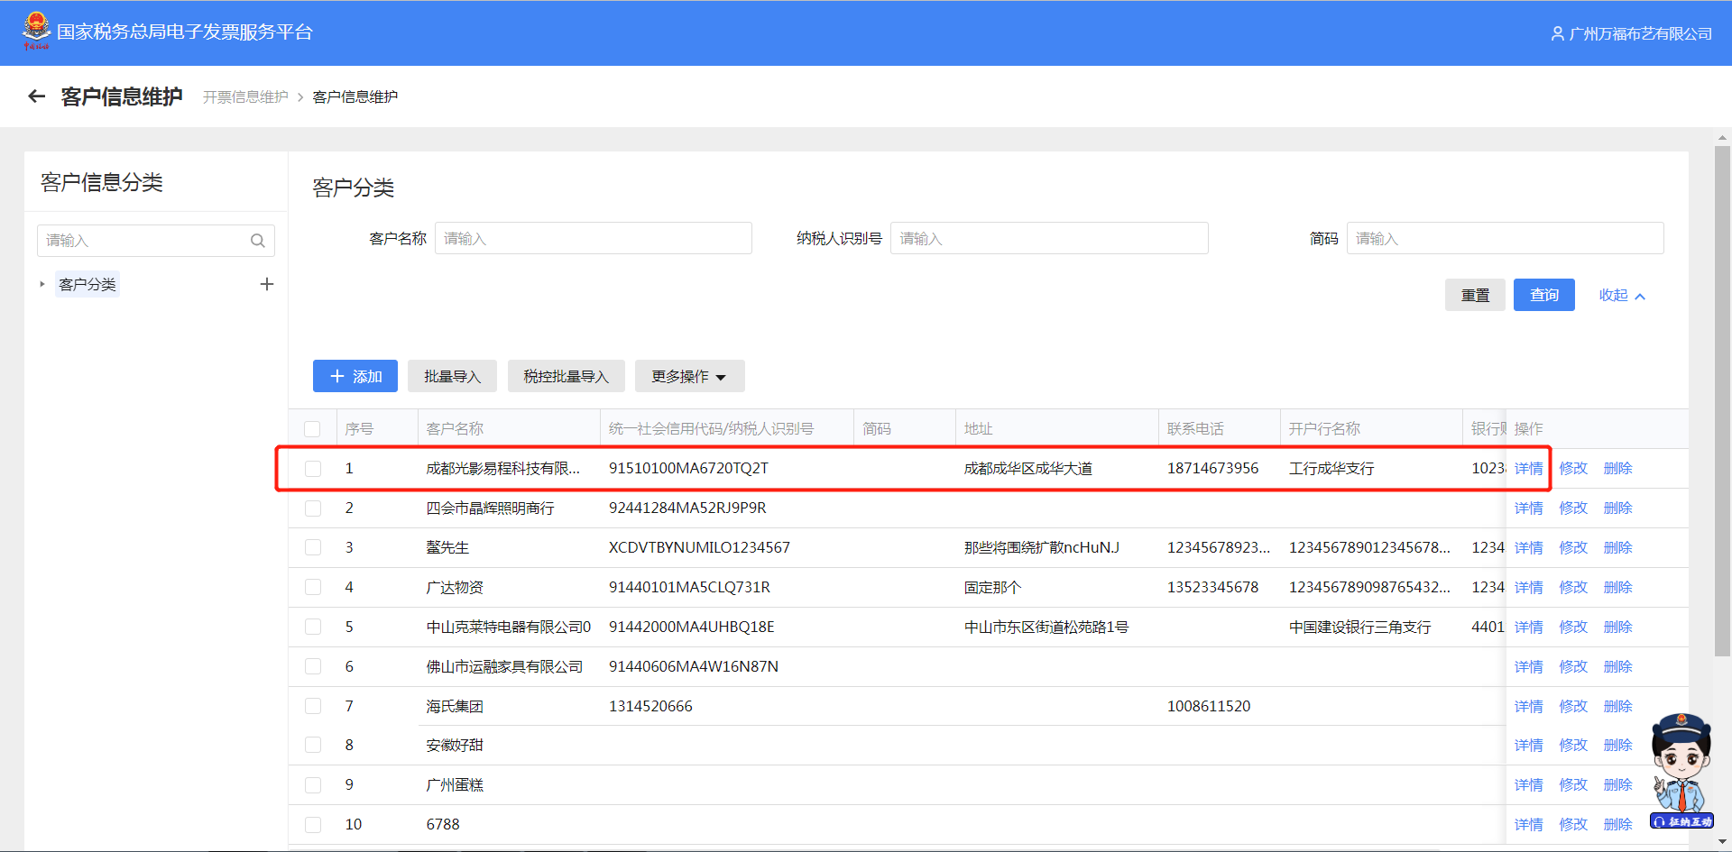
开票信息维护
功能模块操作介绍
Notes:
纳税人可以根据实际需要，对开票信息中的备注栏进行附加要素以及场景模板维护，方便在开票时便捷填充。

Slide 63
开票信息维护
功能模块操作介绍
Notes:
纳税人可以根据实际需要，对开票信息中的备注栏进行附加要素以及场景模板维护，方便在开票时便捷填充。

Slide 64
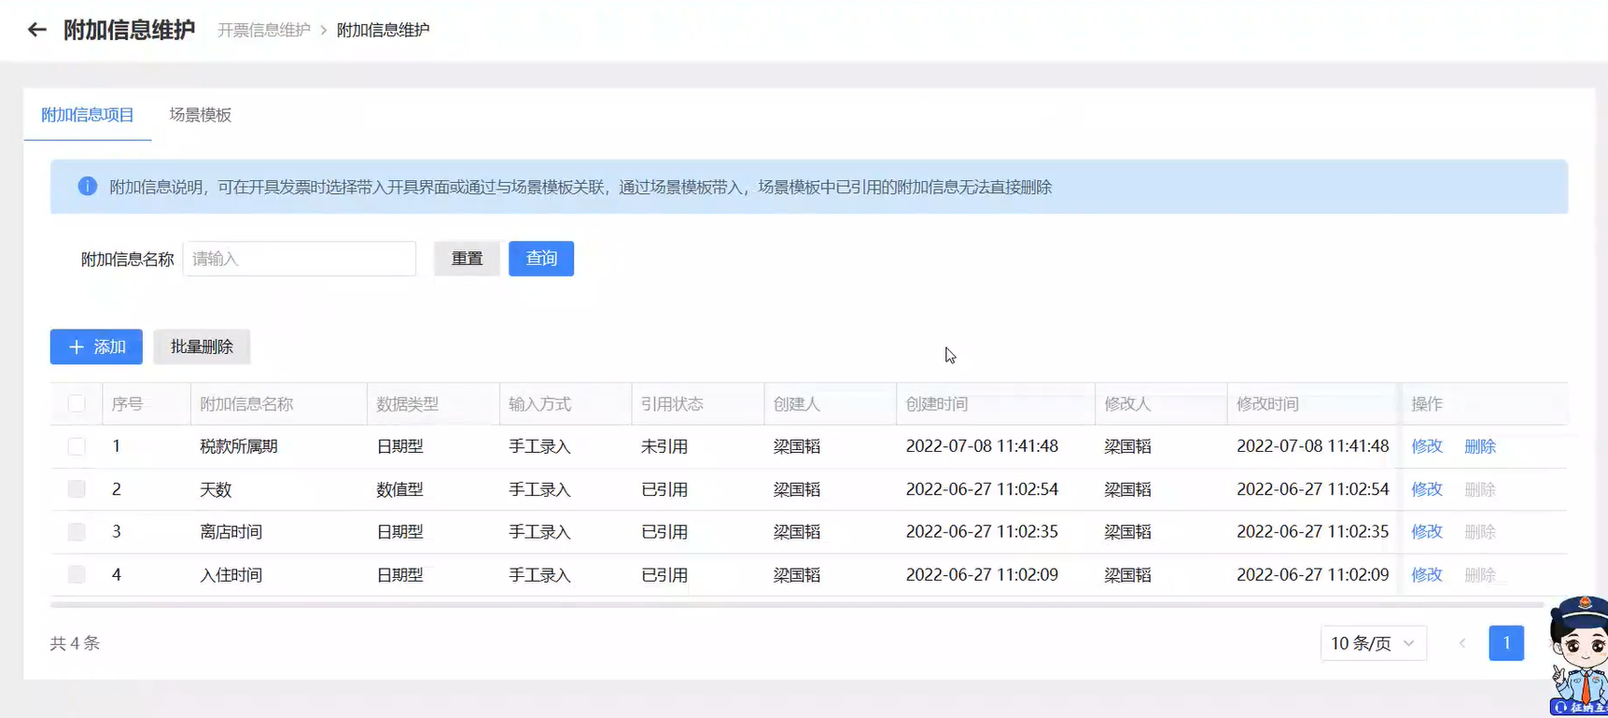
开票信息维护
功能模块操作介绍

Slide 65
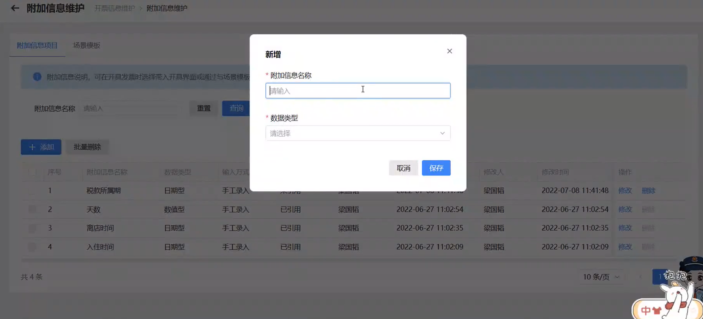
开票信息维护
功能模块操作介绍
税款所属期
日期型
Notes:
附加信息项目是维护单条内容

Slide 66
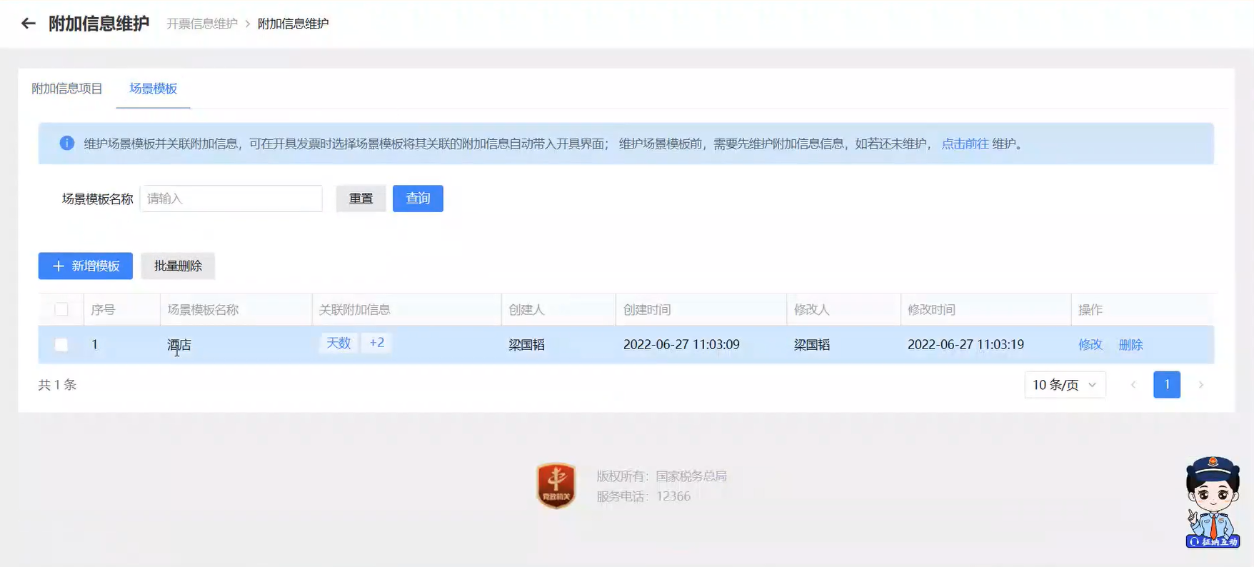
开票信息维护
功能模块操作介绍
Notes:
场景模板是集成多个附加信息项目的合集

Slide 67
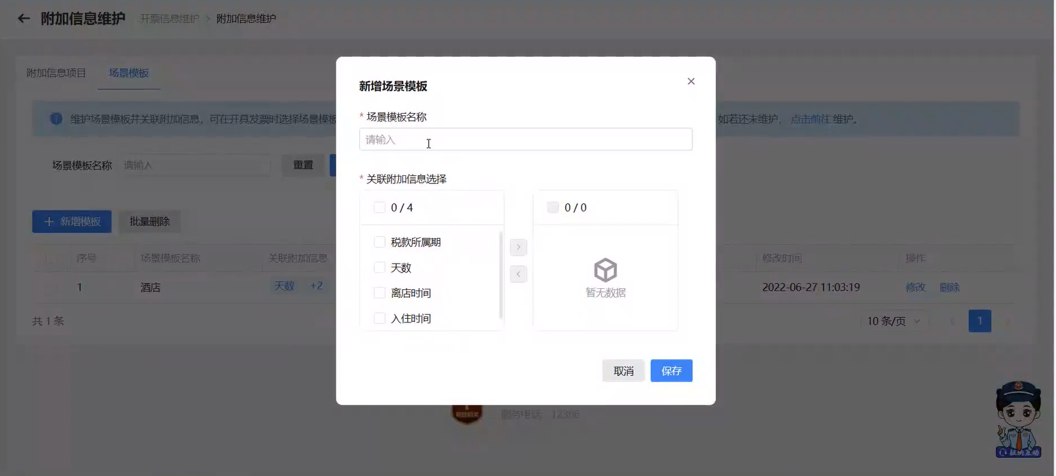
开票信息维护
功能模块操作介绍
酒店
Notes:
场景模板是集成多个附加信息项目的合集

Slide 68
开票信息维护
功能模块操作介绍

Slide 69
开票信息维护
功能模块操作介绍
酒店
天数
入住时间
离店时间

Slide 70
开票信息维护
功能模块操作介绍
酒店
天数
入住时间
离店时间
2天
2023.02.01
2023.02.02

Slide 71
开票信息维护
功能模块操作介绍
天数：2天
入住时间：2023.02.01
离店时间：2023.02.02

Slide 72
感谢您的聆听
194

